Slide 1
PPT模板下载：www.1ppt.com/moban/ 行业PPT模板：www.1ppt.com/hangye/
节日PPT模板：www.1ppt.com/jieri/ PPT素材下载：www.1ppt.com/sucai/
PPT背景图片：www.1ppt.com/beijing/ PPT图表下载：www.1ppt.com/tubiao/
优秀PPT下载：www.1ppt.com/xiazai/ PPT教程： www.1ppt.com/powerpoint/
Word教程： www.1ppt.com/word/ Excel教程：www.1ppt.com/excel/
资料下载：www.1ppt.com/ziliao/ PPT课件下载：www.1ppt.com/kejian/
范文下载：www.1ppt.com/fanwen/ 试卷下载：www.1ppt.com/shiti/
教案下载：www.1ppt.com/jiaoan/ PPT论坛：www.1ppt.cn
: ADO.NET数据库开发
第
4
季
什么是事务？
跟着王进老师学开发系列之C#篇
主讲人：王进

Slide 2

事务的基本概念
事务（Transaction）是并发控制的单位，是用户定义的一个操作序列。这些操作要么都做，要么都不做，是一个不可分割的工作单位。通过事务，SQL Server能将逻辑相关的一组操作绑定在一起，以便服务器保持数据的完整性

Slide 3
事务的四个属性-ACID
原子性（Atomicity）
原子性是指事务是一个不可分割的工作单位，事务中的操作要么都发生，要么都不发生。
一致性（Consistency） 事务结束的时候，所有的内部数据都是正确的。
隔离性（Isolation） 并发多个事务时，各个事务不干涉内部数据，处理的都是另外一个事务处理之前或之后的数据。
持久性（Durability） 事务提交之后，数据是永久性的，不可再回滚

Slide 4
举例
姓名
银行卡号
其他属性
卡内余额
杨榕
62221000100010001
…………………………………….
2000元
王进
62221000100010002
…………………………………….
5000元
如果王进转账2000给杨榕
Update Table Set money -2000 Where SName=王进
Update Table Set money +2000 Where SName=杨榕

Slide 5
事务的常用语句
Begin Transaction
标记事务开始。
Begin Transaction
标记事务开始。
Commit Transaction
事务已经成功执行，数据已经处理妥当。
Commit Transaction
事务已经成功执行，数据已经处理妥当。
Rollback Transaction
数据处理过程中出错，回滚到没有处理之前的数据状态，或回滚到事务内部的保存点
Rollback Transaction
数据处理过程中出错，回滚到没有处理之前的数据状态，或回滚到事务内部的保存点
Save Transaction
事务内部设置的保存点，就是事务可以不全部回滚，只回滚到这里，保证事务内部不出错的前提下。
Save Transaction
事务内部设置的保存点，就是事务可以不全部回滚，只回滚到这里，保证事务内部不出错的前提下。

Slide 6
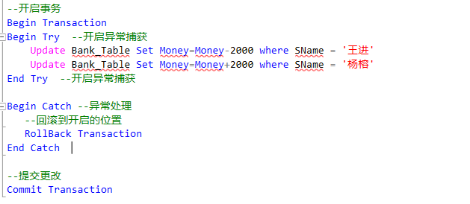
转账的过程

Slide 7
@@TranCount
@@TranCount 初始值为0
每一次Begin Transaction都会引起@@TranCount加1
每一次Commit Transaction都会使@@TranCount减1
RollBack Transaction会回滚所有的嵌套事务包括已经提交的事务和未提交的事务，而使@@TranCount置0

Slide 8
常见的错误信息获取
ERROR_NUMBER() ----- 错误代码
ERROR_SEVERITY() ----- 错误严重级别
ERROR_STATE() -----错误状态码
ERROR_PROCEDURE() -----出现错误的存储过程或者触发器的名称
ERROR_LINE()-----发生错误的行号
ERROR_MESSAGE() -----错误的具体信息

Slide 9
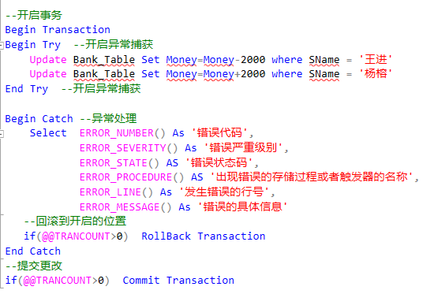
转账的过程代码优化

Slide 10

操作演示
数据库中的关于事务的演示

Slide 11
PPT模板下载：www.1ppt.com/moban/ 行业PPT模板：www.1ppt.com/hangye/
节日PPT模板：www.1ppt.com/jieri/ PPT素材下载：www.1ppt.com/sucai/
PPT背景图片：www.1ppt.com/beijing/ PPT图表下载：www.1ppt.com/tubiao/
优秀PPT下载：www.1ppt.com/xiazai/ PPT教程： www.1ppt.com/powerpoint/
Word教程： www.1ppt.com/word/ Excel教程：www.1ppt.com/excel/
资料下载：www.1ppt.com/ziliao/ PPT课件下载：www.1ppt.com/kejian/
范文下载：www.1ppt.com/fanwen/ 试卷下载：www.1ppt.com/shiti/
教案下载：www.1ppt.com/jiaoan/ PPT论坛：www.1ppt.cn
: ADO.NET数据库开发
第
4
季
事务综合案例介绍
跟着王进老师学开发系列之C#篇
主讲人：王进

Slide 12
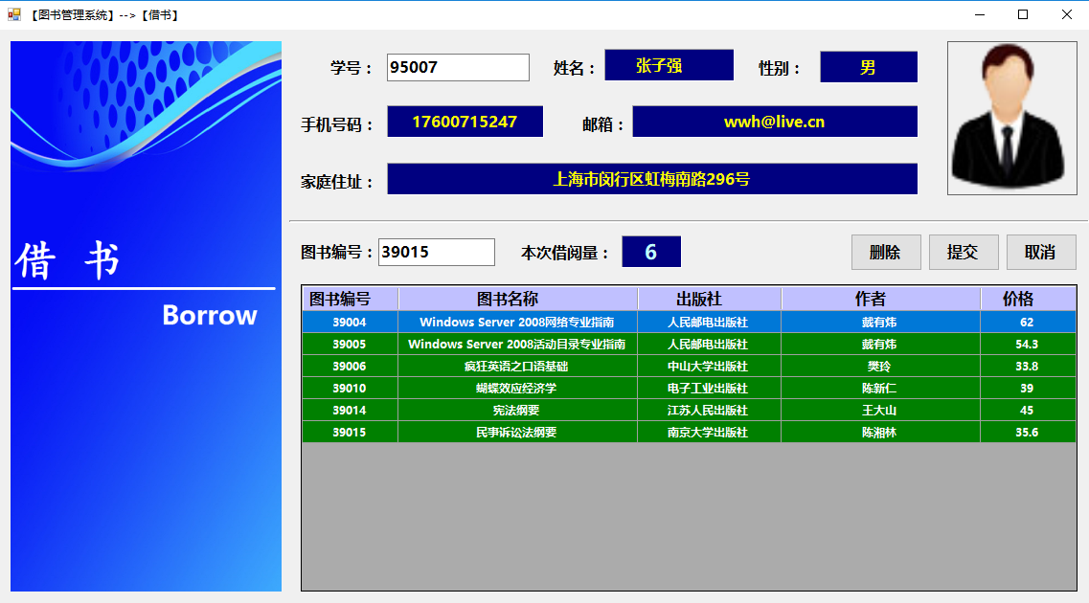
软件界面

Slide 13
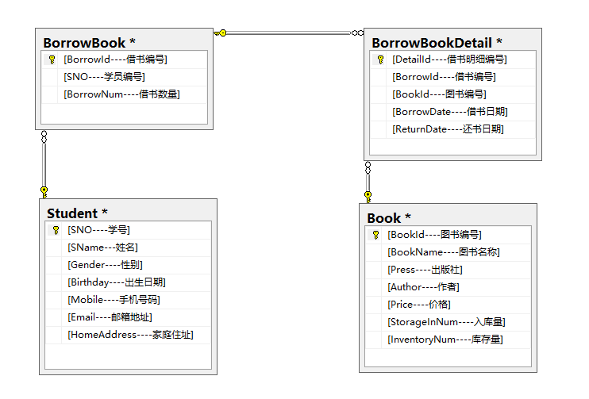
数据库

Slide 14
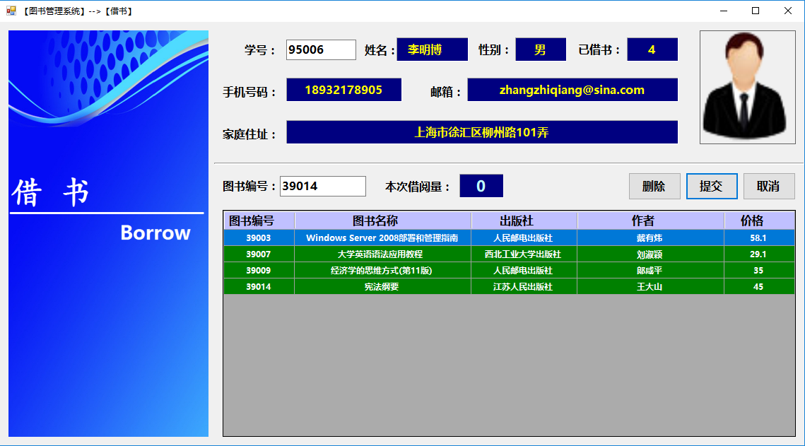
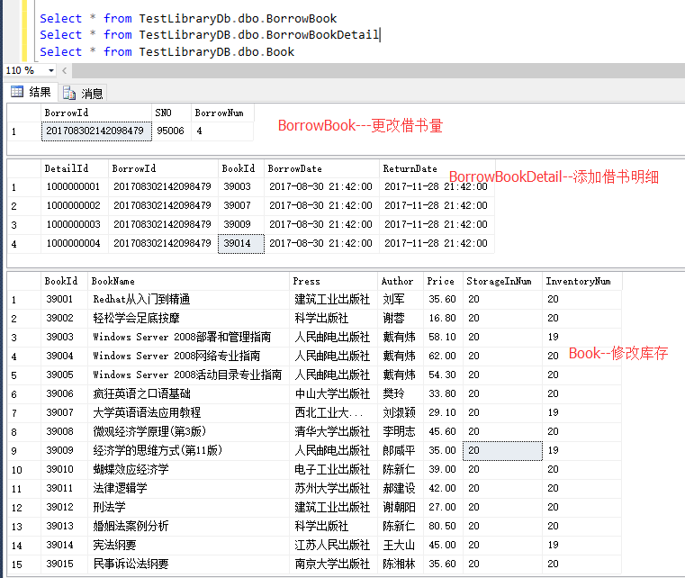
借书过程

Slide 15
使用事务
Begin Transaction
Try Begin
更改借书量---Update
插入借书明细---Insert
更改库存---Update
End Begin
Try Catch
Rollback Transaction
End Catch
Commit Transaction
提交多条SQL语句

Slide 16
PPT模板下载：www.1ppt.com/moban/ 行业PPT模板：www.1ppt.com/hangye/
节日PPT模板：www.1ppt.com/jieri/ PPT素材下载：www.1ppt.com/sucai/
PPT背景图片：www.1ppt.com/beijing/ PPT图表下载：www.1ppt.com/tubiao/
优秀PPT下载：www.1ppt.com/xiazai/ PPT教程： www.1ppt.com/powerpoint/
Word教程： www.1ppt.com/word/ Excel教程：www.1ppt.com/excel/
资料下载：www.1ppt.com/ziliao/ PPT课件下载：www.1ppt.com/kejian/
范文下载：www.1ppt.com/fanwen/ 试卷下载：www.1ppt.com/shiti/
教案下载：www.1ppt.com/jiaoan/ PPT论坛：www.1ppt.cn
: ADO.NET数据库开发
第
4
季
界面设计和框架搭建
跟着王进老师学开发系列之C#篇
主讲人：王进

Slide 17
演示
界面设计和框架搭建

Slide 18
PPT模板下载：www.1ppt.com/moban/ 行业PPT模板：www.1ppt.com/hangye/
节日PPT模板：www.1ppt.com/jieri/ PPT素材下载：www.1ppt.com/sucai/
PPT背景图片：www.1ppt.com/beijing/ PPT图表下载：www.1ppt.com/tubiao/
优秀PPT下载：www.1ppt.com/xiazai/ PPT教程： www.1ppt.com/powerpoint/
Word教程： www.1ppt.com/word/ Excel教程：www.1ppt.com/excel/
资料下载：www.1ppt.com/ziliao/ PPT课件下载：www.1ppt.com/kejian/
范文下载：www.1ppt.com/fanwen/ 试卷下载：www.1ppt.com/shiti/
教案下载：www.1ppt.com/jiaoan/ PPT论坛：www.1ppt.cn
: ADO.NET数据库开发
第
4
季
实现用户信息检索和展示
跟着王进老师学开发系列之C#篇
主讲人：王进

Slide 19
演示
实现用户信息检索和展示

Slide 20
PPT模板下载：www.1ppt.com/moban/ 行业PPT模板：www.1ppt.com/hangye/
节日PPT模板：www.1ppt.com/jieri/ PPT素材下载：www.1ppt.com/sucai/
PPT背景图片：www.1ppt.com/beijing/ PPT图表下载：www.1ppt.com/tubiao/
优秀PPT下载：www.1ppt.com/xiazai/ PPT教程： www.1ppt.com/powerpoint/
Word教程： www.1ppt.com/word/ Excel教程：www.1ppt.com/excel/
资料下载：www.1ppt.com/ziliao/ PPT课件下载：www.1ppt.com/kejian/
范文下载：www.1ppt.com/fanwen/ 试卷下载：www.1ppt.com/shiti/
教案下载：www.1ppt.com/jiaoan/ PPT论坛：www.1ppt.cn
: ADO.NET数据库开发
第
4
季
实现借书明细添加
跟着王进老师学开发系列之C#篇
主讲人：王进

Slide 21
演示
实现借书明细添加

Slide 22
PPT模板下载：www.1ppt.com/moban/ 行业PPT模板：www.1ppt.com/hangye/
节日PPT模板：www.1ppt.com/jieri/ PPT素材下载：www.1ppt.com/sucai/
PPT背景图片：www.1ppt.com/beijing/ PPT图表下载：www.1ppt.com/tubiao/
优秀PPT下载：www.1ppt.com/xiazai/ PPT教程： www.1ppt.com/powerpoint/
Word教程： www.1ppt.com/word/ Excel教程：www.1ppt.com/excel/
资料下载：www.1ppt.com/ziliao/ PPT课件下载：www.1ppt.com/kejian/
范文下载：www.1ppt.com/fanwen/ 试卷下载：www.1ppt.com/shiti/
教案下载：www.1ppt.com/jiaoan/ PPT论坛：www.1ppt.cn
: ADO.NET数据库开发
第
4
季
实现借书信息提交前的准备
跟着王进老师学开发系列之C#篇
主讲人：王进

Slide 23
演示
实现借书信息的提交的准备

Slide 24
PPT模板下载：www.1ppt.com/moban/ 行业PPT模板：www.1ppt.com/hangye/
节日PPT模板：www.1ppt.com/jieri/ PPT素材下载：www.1ppt.com/sucai/
PPT背景图片：www.1ppt.com/beijing/ PPT图表下载：www.1ppt.com/tubiao/
优秀PPT下载：www.1ppt.com/xiazai/ PPT教程： www.1ppt.com/powerpoint/
Word教程： www.1ppt.com/word/ Excel教程：www.1ppt.com/excel/
资料下载：www.1ppt.com/ziliao/ PPT课件下载：www.1ppt.com/kejian/
范文下载：www.1ppt.com/fanwen/ 试卷下载：www.1ppt.com/shiti/
教案下载：www.1ppt.com/jiaoan/ PPT论坛：www.1ppt.cn
: ADO.NET数据库开发
第
4
季
实现借书信息提交
跟着王进老师学开发系列之C#篇
主讲人：王进

Slide 25
演示
实现借书信息的提交

